Slide 1
স্বাগতম

Slide 2
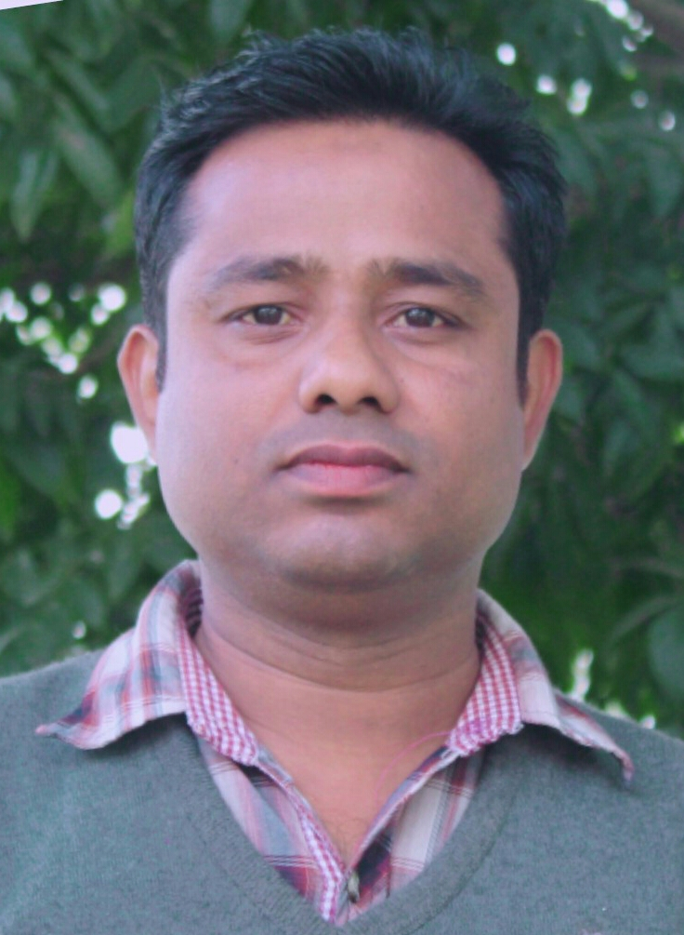
শিক্ষক পরিচিতি
মোঃ নাজমুল হাসান
সহকারি শিক্ষক
রাজনগর সরকারি প্রাঃ বিদ্যালয়
নালিতাবাড়ী,শেরপুর।

Slide 3
পাঠ পরিচিতি
শ্রেণিঃতৃতীয়
বিষয়ঃ বাংলা
পাঠ শিরোণামঃ ঘুড়ি
পাঠ্যাংশঃ( ঘুড়িরা উড়িছে.. মাটাল)
(কবিতার প্রথম ৮ লাইন)

Slide 4
এসো আমরা একটি ভিডিও দেখি

Slide 5
শিখনফল
২.১.৩ কবিতা শুনে মূল বিষয় বুঝতে পারবে।
২.২.২ প্রমিত উচ্চারণে কবিতা আবৃত্তি করতে পারবে।
২.৩.২ কবিতা সংশ্লিষ্ট প্রশ্নের উত্তর লিখতে পারবে।

Slide 6
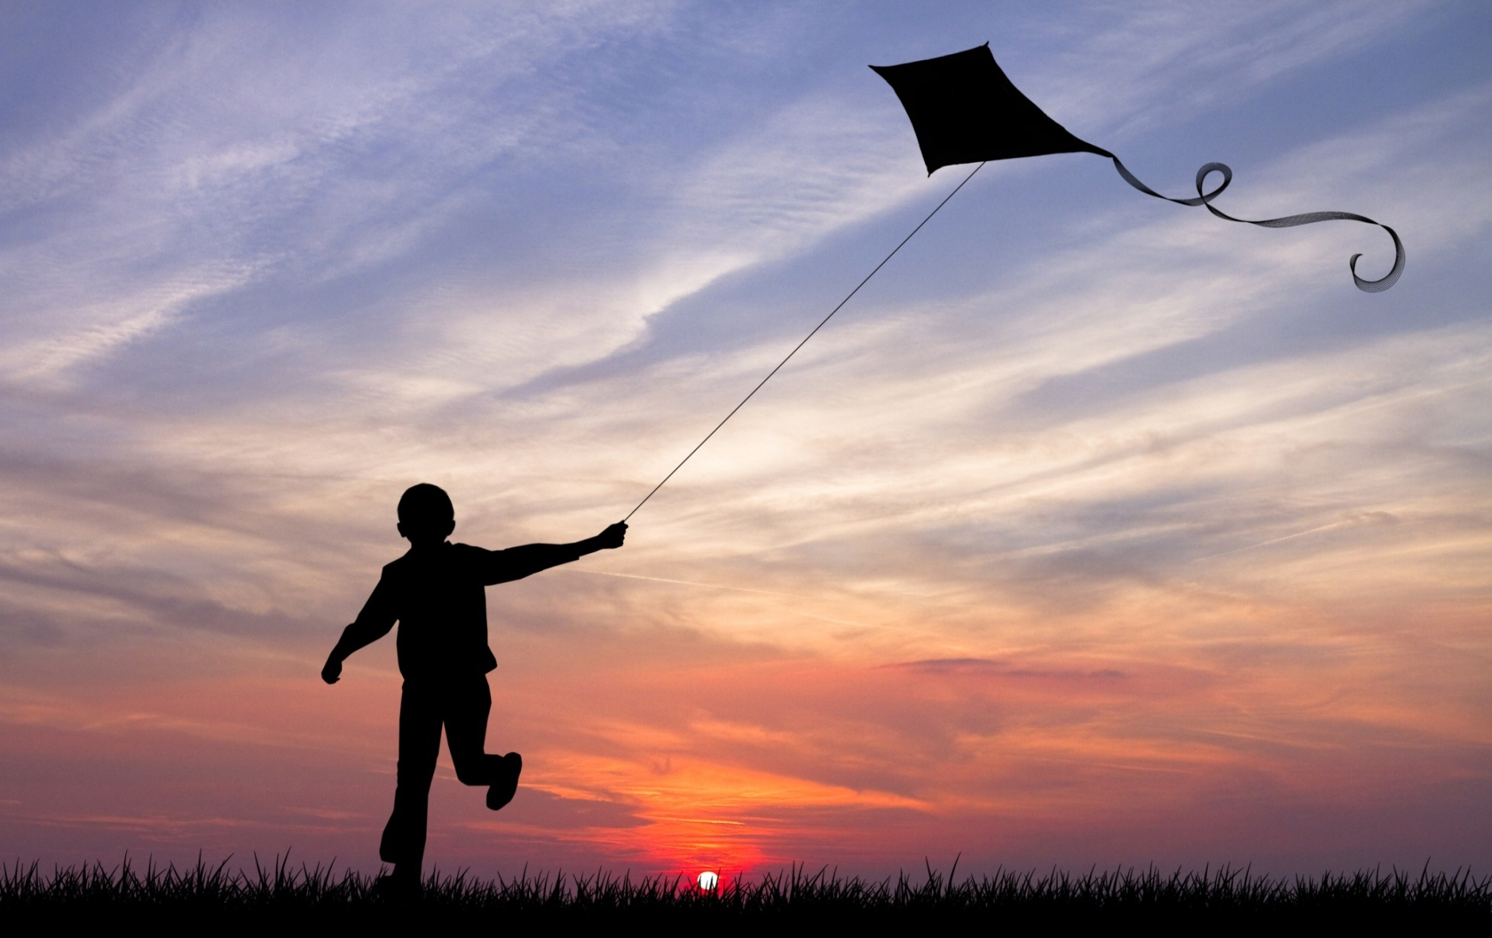
এই ছবিতে তোমরা কি দেখতে পাচ্ছ ?

Slide 7
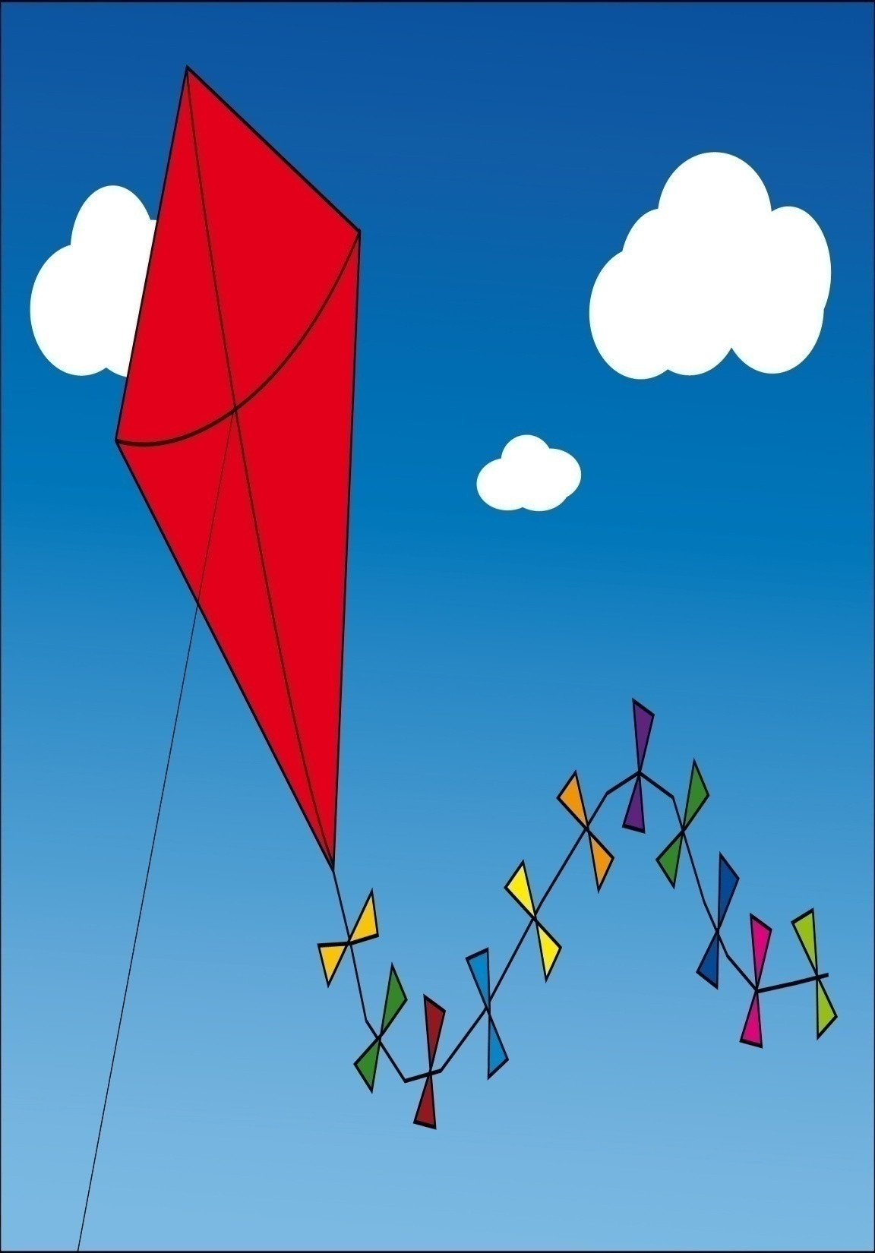
চলো আমরা আরো কিছু ঘুড়ির ছবি দেখাব

Slide 8
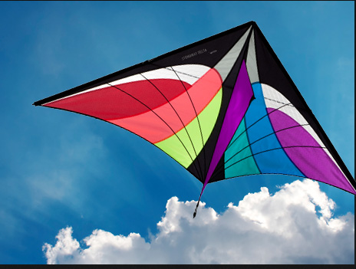
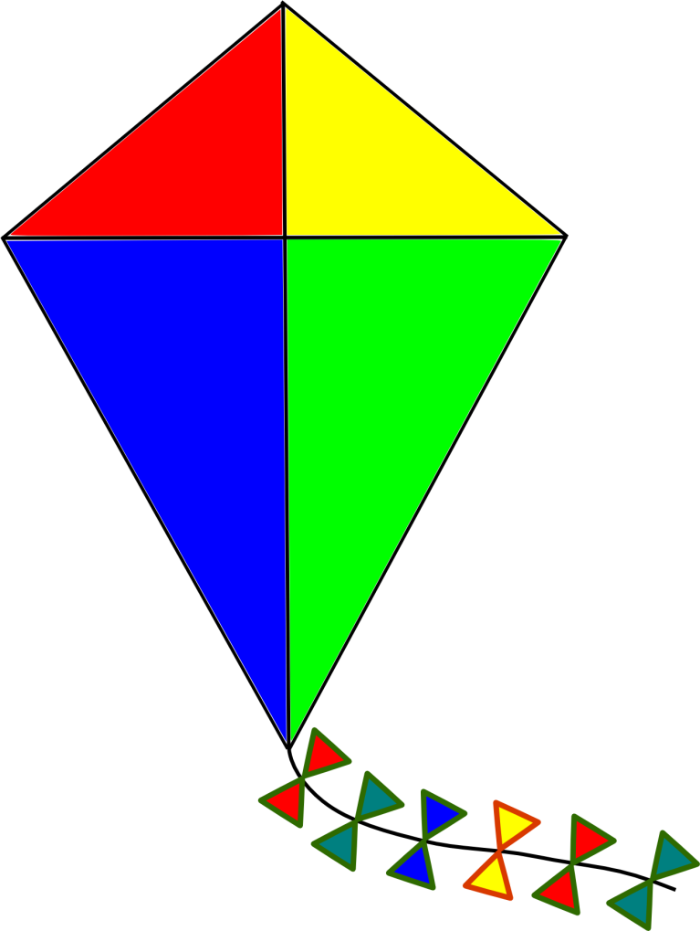
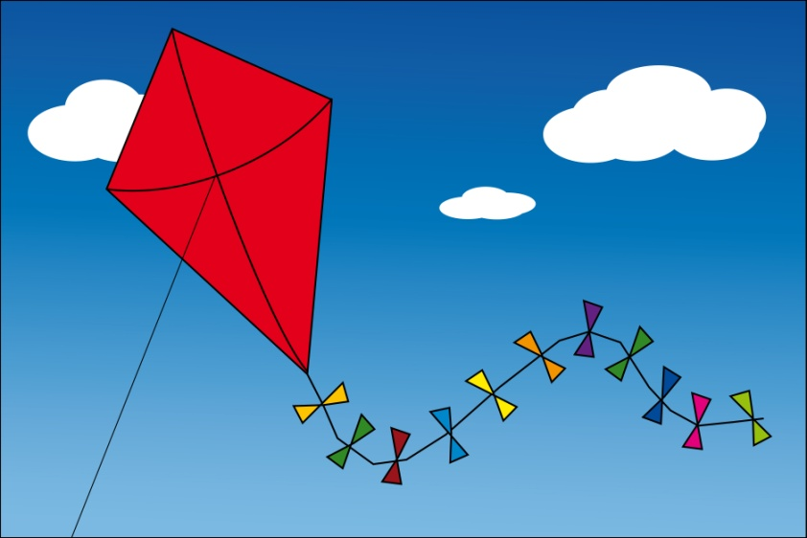

Slide 9
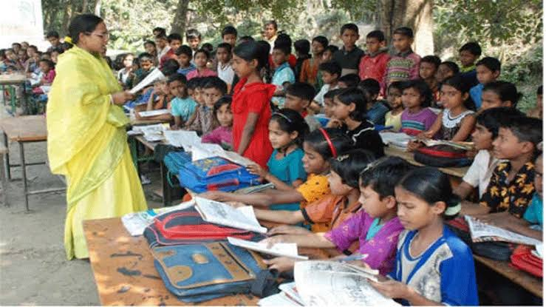
ঘুড়ি
আবুল হোসেন
ঘুড়িরা উড়িছে বন মাথায়
হলদে সবুজে মন মাতায়
গোধূলির ঝিকিমিকি আলোয়
লাল সাদা আর নীল কালোয় ,
ঘুড়িরা উড়িছে হালকা বায়।
ঘুড়িরা উড়িছে হালকা বায়,
একটু বাড়িলে টান সুতায়,
আকাশে ঘুড়িরা হোঁচট খায়

Slide 10
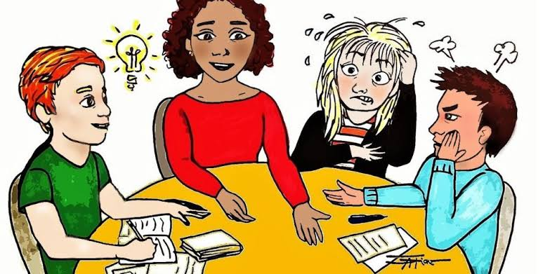
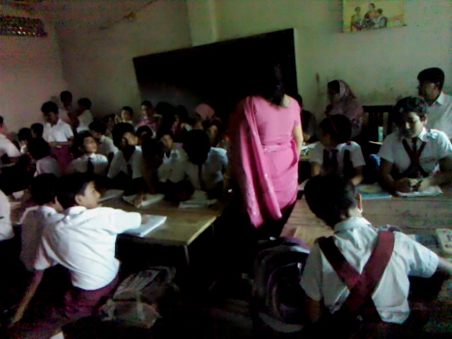
১নং দল প্রথম ৪ লাইন এবং ২ং দল শেষের ৪ লাইন পড়।

Slide 11
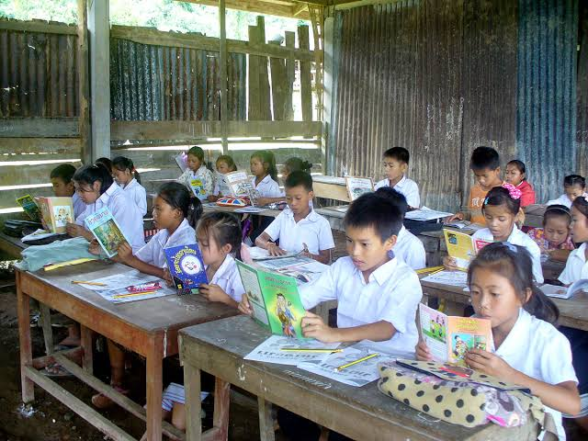
এখন বইয়ের ৭৭ পৃষ্ঠা খোল এবং কবিতার প্রথম আট লাইন নিরবে পড়
নিচের প্রশ্ন গুলোর উত্তর খাতায় লেখ –
ঘুড়িরা কোথায় উড়ছে ?
ঘুড়িরা কোথায় হোচঁট খায় ?

Slide 12
মূল্যায়ন
১ , ঘুড়ি কিভাবে উঠানামা করে?
২ , ঘুড়িরা কেমন বাতাসে উড়ছে?

Slide 13
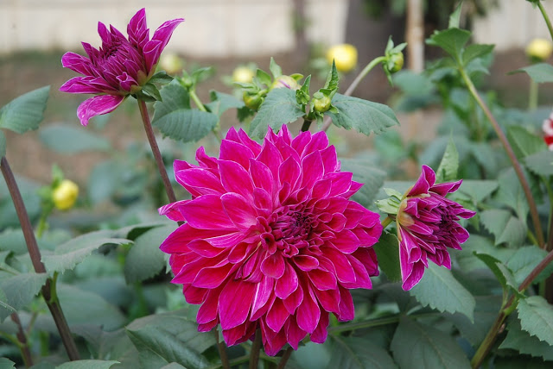
ধন্যবাদ

